Slide 1
Atuação da CODESP durante o incêndio na ULTRACARGO
1ª CONFERÊNCIA NACIONAL SOBRE DANO AMBIENTAL
OAB - SANTOS
Infraestrutura Logística e Desenvolvimento
05/05/2015

Slide 2
Gerenciamento ambiental obras da Codesp
OBRAS MONITORADAS
1. Reforma do píer da Alamoa
2. Reforço do cais entre Armazéns 12A e 23
3. Construção da Perimetral Margem Direita
4. Construção da Perimetral Margem Esquerda
5. Realinhamento do cais de Outeirinhos PAC COPA
6. Dragagens
ASPECTOS AMBIENTAIS GERENCIADOS
Resíduos sólidos e efluentes
Ruídos e vibrações
Abastecimento de veículos e equipamentos;
Controle de vetores;
Saúde e segurança dos trabalhadores;
Educação ambiental
Comunicação social
Arqueologia
Dragagem (25 programas sócio ambientais)

Slide 3
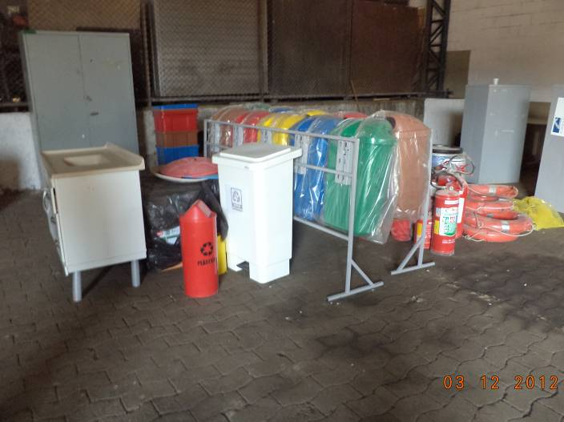
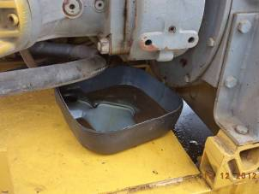
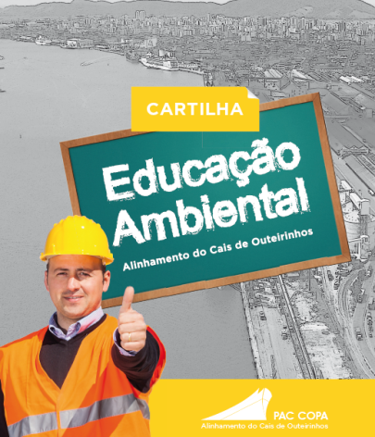
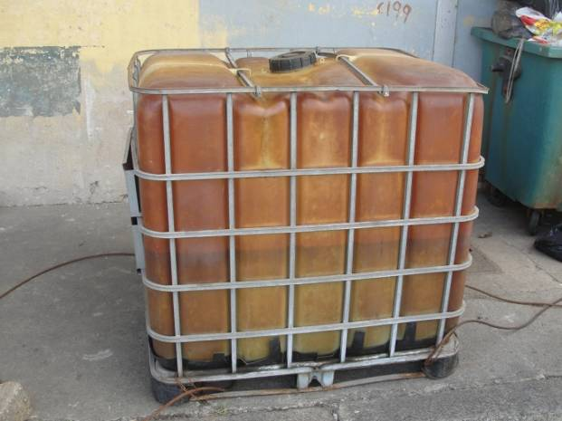
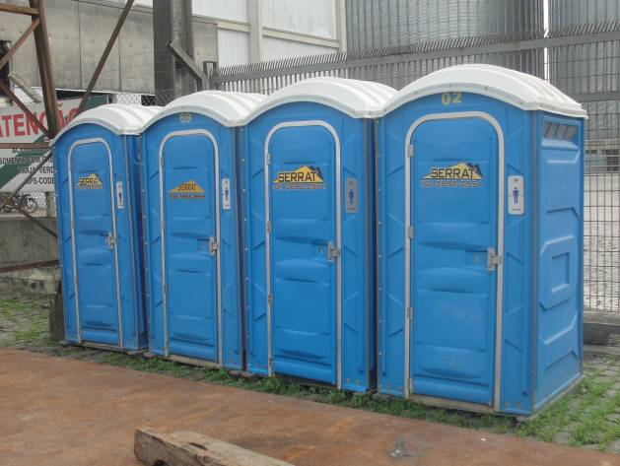
Programa Ambiental de Construção
Gerenciamento ambiental obras da Codesp
Subprograma de Gerenciamento de Resíduos Sólidos e Efluentes Líquidos

Slide 4
Gerenciamento ambiental – Operações Portuárias
ALGUNS ASPECTOS MONITORADOS
Aprovação dos planos de segurança das obras dos arrendatários
2. Acompanhamento das obras sob o aspecto ambiental e de segurança
3. Emissão de permissões de trabalho para áreas de granéis líquidos (Alamoa e Ilha Barnabé) – corte/soldas, por exemplo
4. Monitoramento ambiental das atividades dos terminais (licenças, auditorias ambientais, certificações)
5. Monitoração ambiental e de segurança das áreas públicas do porto
6. Coordenação do Plano de Auxílio Mútuo do Porto – PAM (atendimento 24 hs em terra e água, inclusive área de fundeio, para qualquer ocorrência no porto)

Slide 5
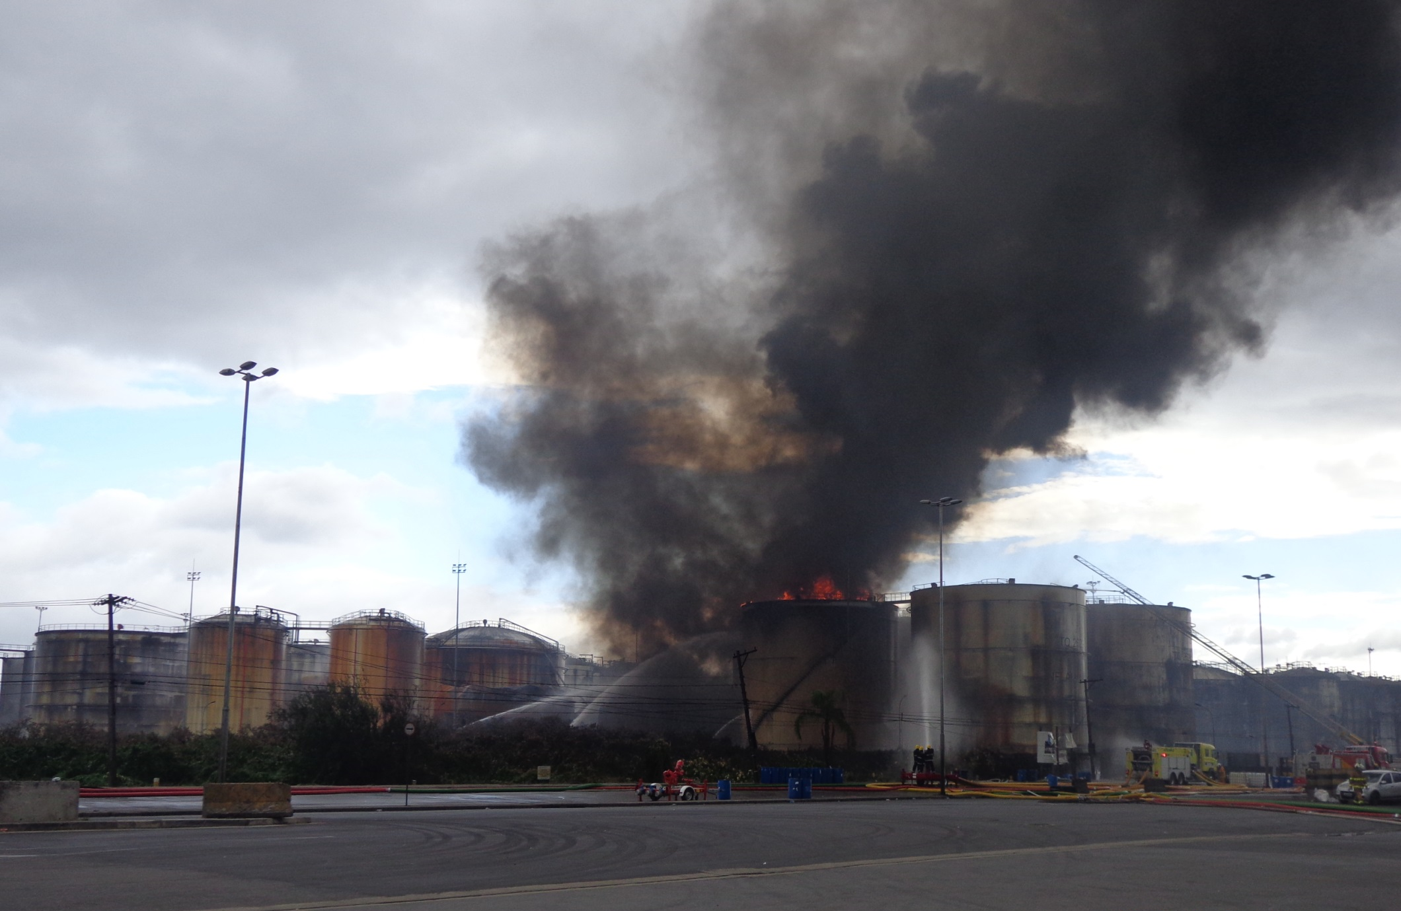
Ações da Área Ambiental da CODESP durante a ocorrência

Slide 6
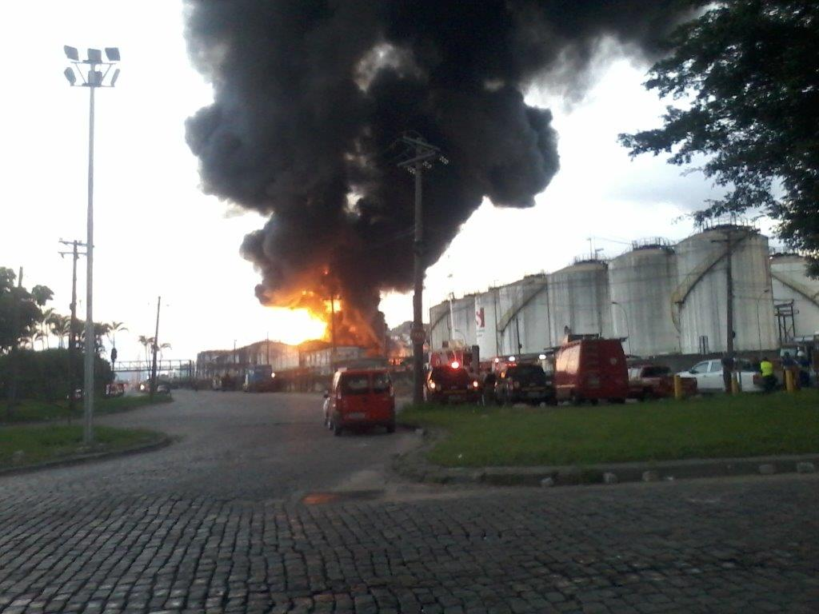
Ações CODESP
Equipes da Guarda Portuária guardando os acessos e viabilizando o acesso de veículos e pessoas credenciadas para auxílio no combate ao incêndio.

Slide 7
Ações CODESP
Evacuação das áreas do TEGLA – Terminal de Granéis Líquidos da Alamoa
Paralização das operações e desatracação dos navios;
Paralisação das atividades de reparos, obras e manutenção;
Retirada de todos os veículos;
Execução do plano de evacuação de área com acionamento dos respectivos alarmes.

Slide 8
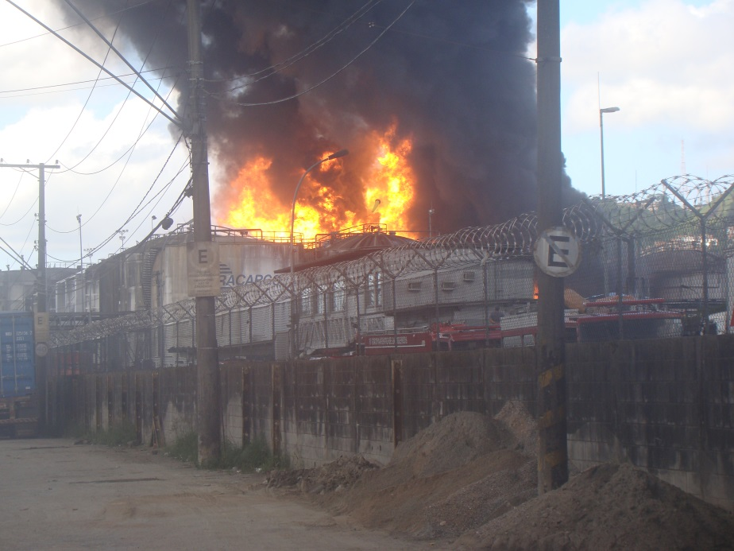
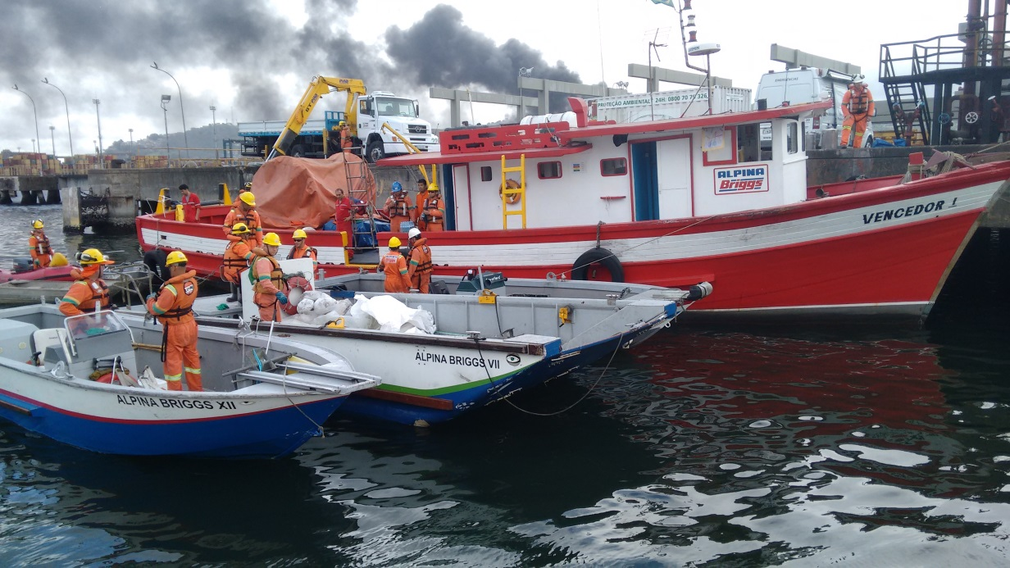
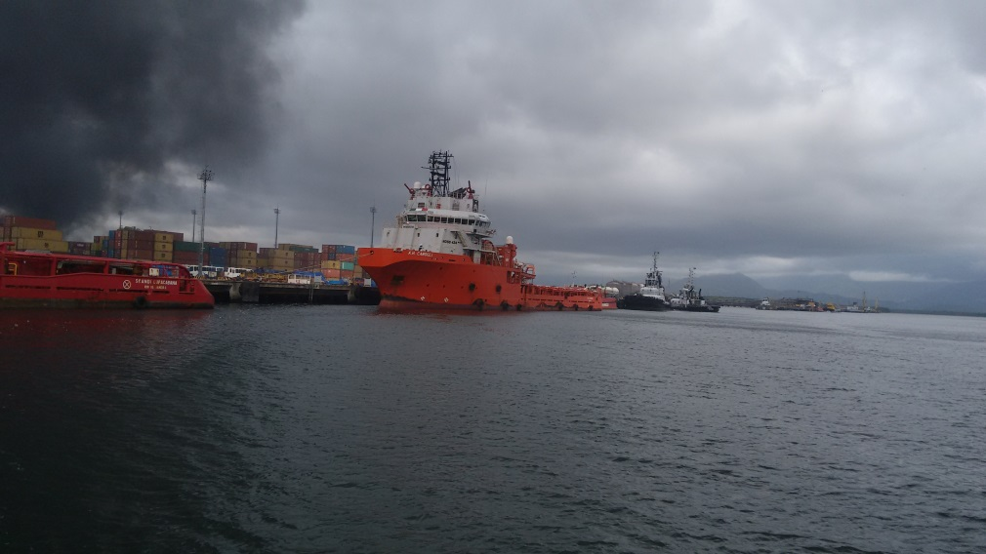
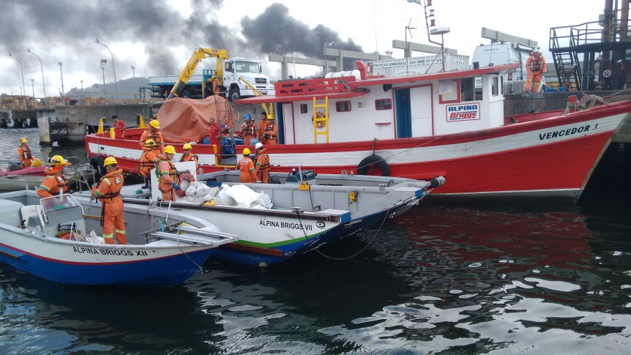
Ações CODESP
Monitoramento 24 horas da área da ocorrência
Um técnico de segurança monitorando os píeres do TEGLA,
Um técnico de segurança monitorando o local da ocorrência e,
Um técnico de segurança na sala de comunicação da CODESP.

Slide 9
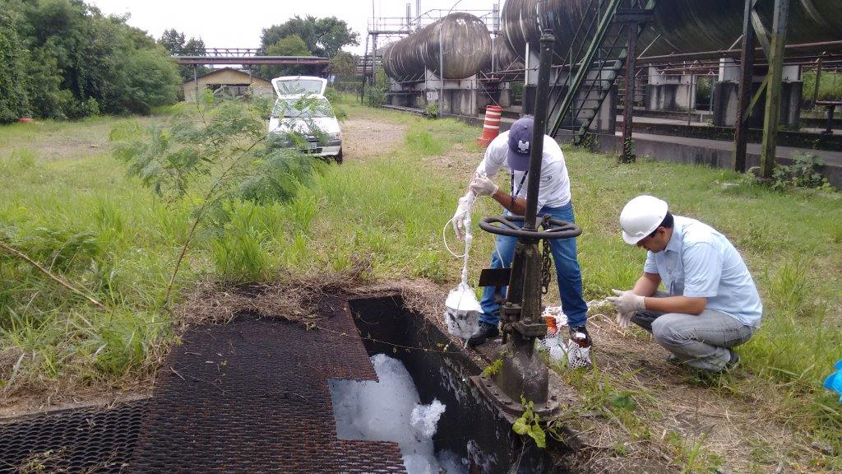
Inspeções com embarcação no estuário e áreas adjacentes à ocorrência
Ações CODESP
Monitoramento do vazamento de Produtos Químicos para o Estuário
Registro da Caixa Nº 06 (Vala da Alemoa) com presença de LGE e forte odor de etanol.
A CETESB coletou amostras.

Slide 10
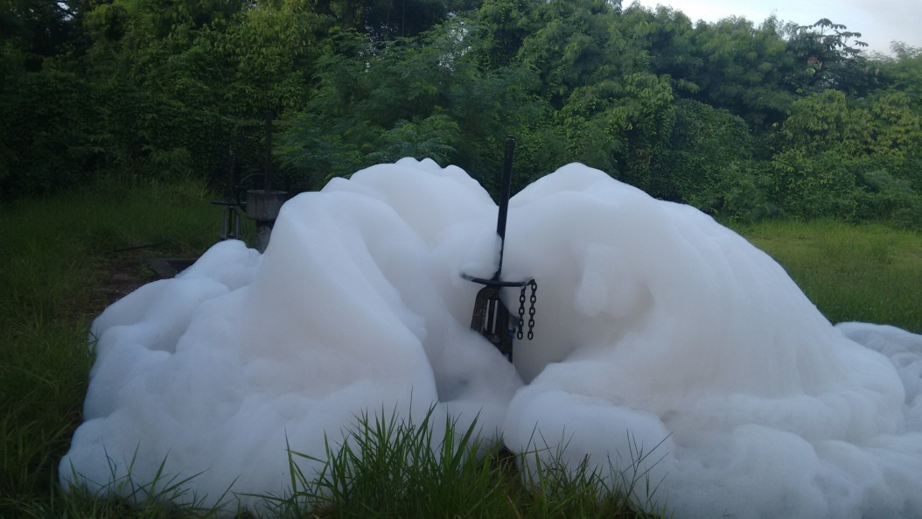
Ações CODESP
Bloqueio da rede de drenagem
Colocação de barreiras absorventes na Vala de drenagem na região Alemoa com nível elevado.

Slide 11
* Mobilização das equipes das Brigadas de Emergências das empresas associadas; * Captação e organização de recursos materiais junto as empresas associadas o Organizado de Santos; *Fornecimento de recursos materiais, dentre estes o kit de atendimento do PAM, mangueiras, LGE (líquido gerador de espuma) e outros equipamentos” *Disponibilização de água por meio de hidrantes. *Acionamento da Cetesb, Ibama e Capitania dos Portos logo no início da ocorrência.
Ações CODESP
Coordenação do Plano de Auxílio Mútuo - PAM do Porto

Slide 12
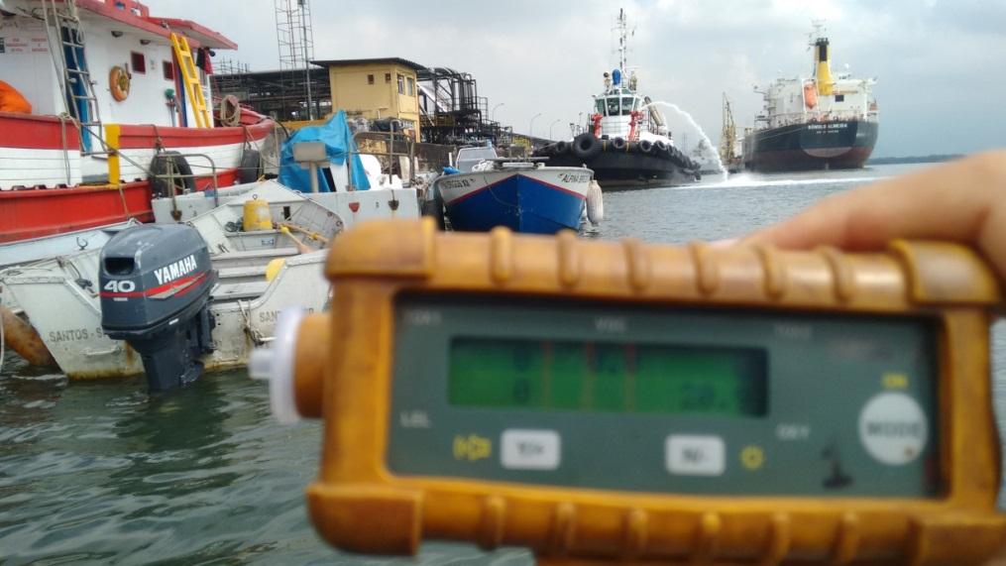
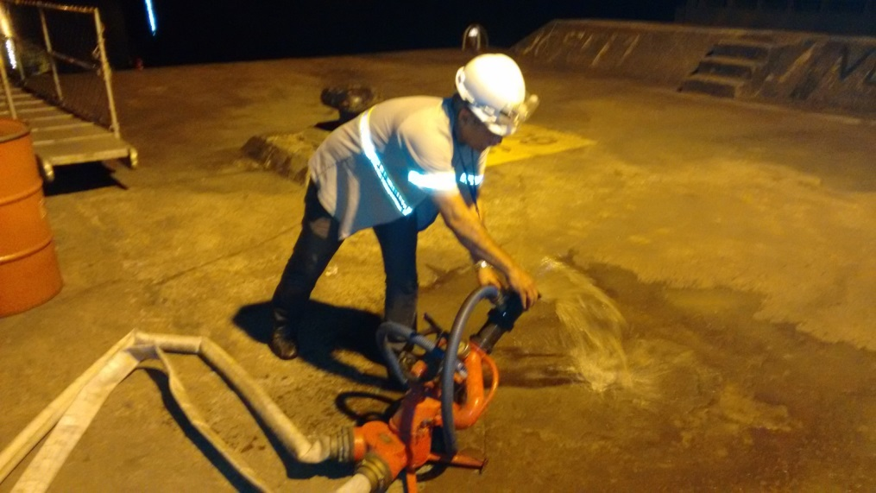
Ações CODESP
Monitoramento da atmosfera com medidor multigás
Mobilização de equipamentos e pessoal de combate a incêndios no TEGLA.

Slide 13
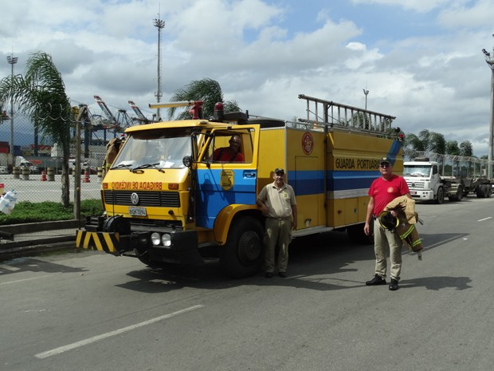
Alinhamento da rede de combate a incêndio da Codesp com a dos terminais.
Ações CODESP
Atuação direta das duas equipes da Brigada de Incêndio da Guarda Portuária com dois caminhões auto-bomba tanque
Utilização de 2 caminhões hidro-vácuo na sucção de efluentes da bacia de conteção.

Slide 14
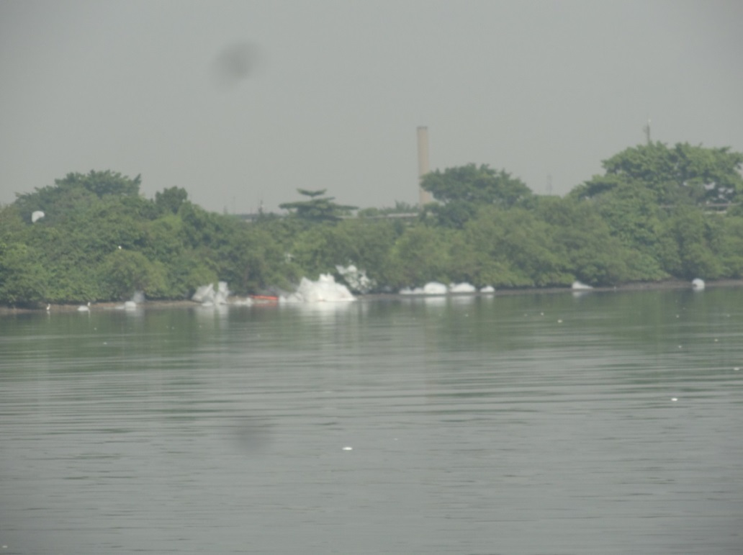
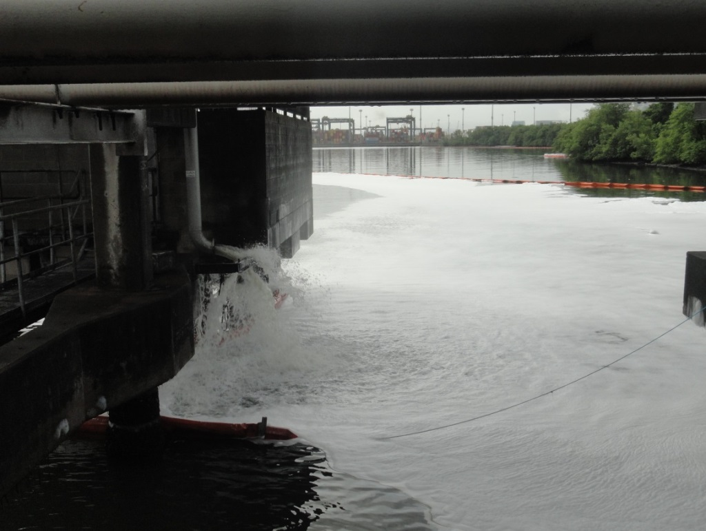
Impactos Ambientais
Vazamento de Produtos Químicos para o Estuário
A
B
Parte dos produtos armazenados nos tanques da ULTRACARGO afetados pelo sinistro estavam sendo carreados para o estuário em conjunto com a água utilizada para combater o incêndio.
Parte do Líquido Gerador de Espuma – LGE (Foto A) utilizado no combate do incêndio também foi carreado para o estuário por meio do sistema de drenagem e da linha cativa da ULTRACARGO (Foto B) que desemboca no início do Píer da Alemoa.

Slide 15
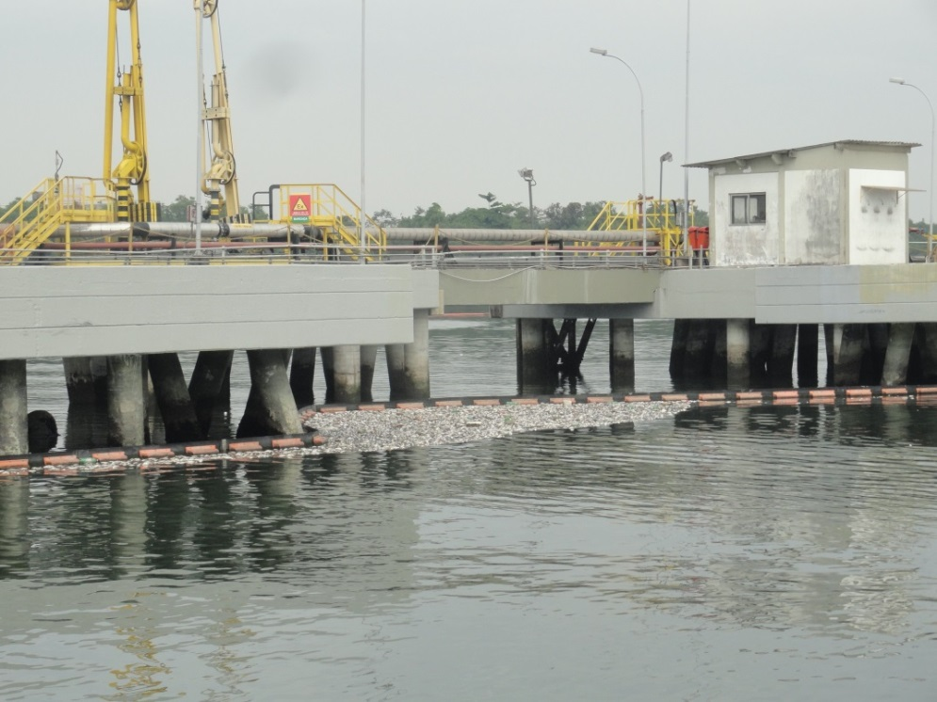
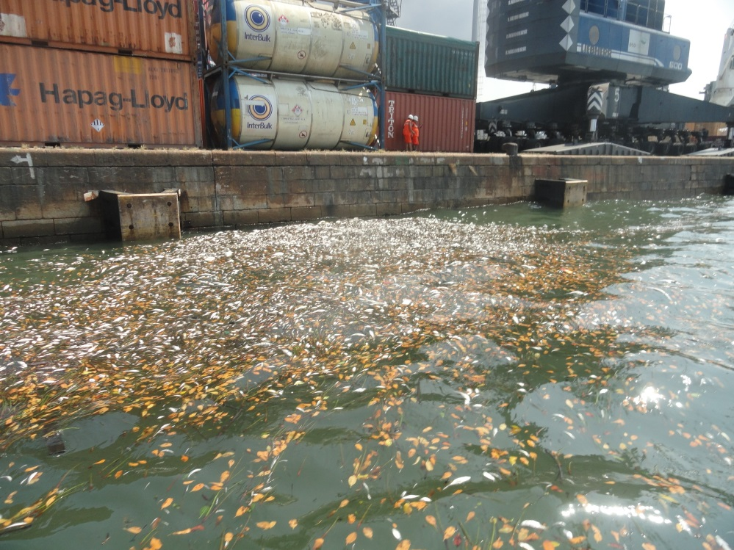
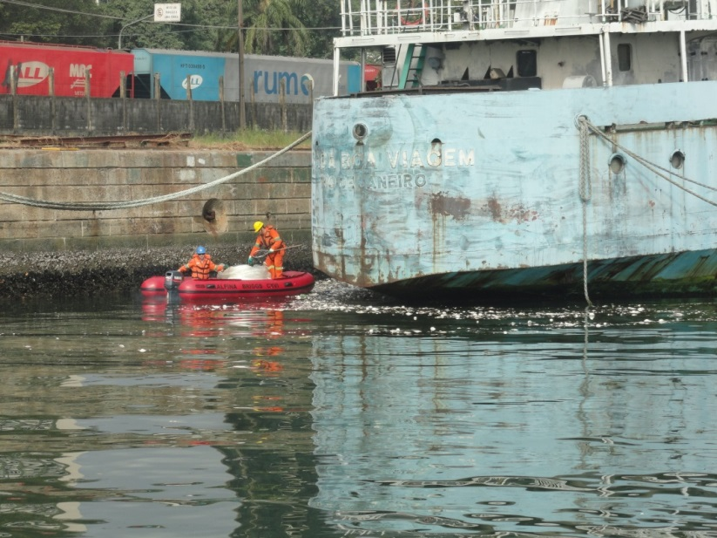
Mortandade de Organismos Marinhos (Peixes e Crustáceos)

Slide 16
Demandas da CODESP à ULTRACARGO
1. Encaminhamento de todos os laudos e relatórios pertinentes às atividades de monitoramento da qualidade da água e do sedimento que a ULTRACARGO vem realizando em decorrência do sinistro;
2. Envio de cópias de todos os relatórios gerados em função do Auto de Infração Nº 1800225, expedido pela Companhia Ambiental do Estado de São Paulo – CETESB em 14/04/2015, com a mesma periodicidade estipulada pelo órgão ambiental estadual;
3. Informações detalhadas acerca do quantitativo de peixes mortos que foi recolhido após o incêndio, bem como sobre a destinação final dos resíduos. Neste âmbito, solicitamos o envio de todos os comprovantes de destinação gerados;
4. Envio do Relatório Final de Operação sobre os serviços de atendimento prestados em função do sinistro;

Slide 17
Demandas da CODESP à ULTRACARGO
5. A adequada drenagem da água acumulada no terreno do estacionamento da CODESP, oriunda do extravasamento da lagoa contígua ao vosso terminal, ocasionado em decorrência do sinistro, bem como medidas de contenção e mitigação para evitar a entrada de poluentes nas áreas sob jurisdição desta Autoridade Portuária em conjunto com a água extravasada;
6. Informações detalhadas sobre o volume de efluente retirado por caminhões-vácuo da área de vosso terminal, gerado em decorrência do sinistro e seu respectivo atendimento, bem como acerca de sua destinação final. Outrossim, solicitamos o envio de todos os comprovantes de destinação gerados;
7. A limpeza de toda a rede de drenagem do entorno de vosso terminal, a qual foi diretamente afetada pela ocorrência;

Slide 18
Demandas da CODESP à ULTRACARGO
8. A realização de Investigação Ambiental Confirmatória nas regiões circunvizinhas ao local do acidente seguindo os procedimentos estipulados pela legislação vigente e pelo Manual de Gerenciamento de Áreas Contaminadas da CETESB. Deste modo, contamos com a apresentação de Plano de Trabalho e cronograma das atividades a serem realizadas;
9. O encaminhamento de esclarecimentos sobre os monitoramentos realizados quanto aos impactos à biota local e ações de mitigação por parte desse Terminal.

Slide 19
Obrigado
Angelino Caputo e Oliveira
CODESP – Diretor Presidente
presidencia@portodesantos.com.br

